Slide 1
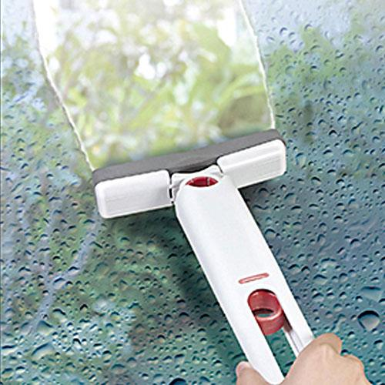
【提案書】
マジックウィンドウモップ
冬の結露掃除などに非常に便利な窓用モップです。持ち手のところにあるリングを引くだけで脱水が可能なため、手を汚したくない方などにおすすめ。イベント等のノベルティ用としてもおすすめ。
特徴
納期
納期スペース
仕様
素材 : ポリプロピレン・PVA・鉄
サイズ : 収納時：45×40×245ｍｍ
包装 : 化粧箱入
お見積
お見積りスペース

